Slide 1
Презентация конкурсной работы Всероссийского конкурса «Лучшая муниципальная практика» Угранского сельского поселения Угранского района Смоленской области в номинации «Муниципальная экономическая политика и управление муниципальными финансами» 2021 год

Slide 2
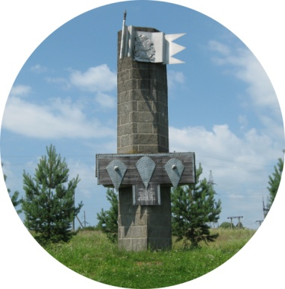
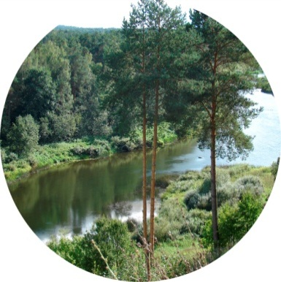
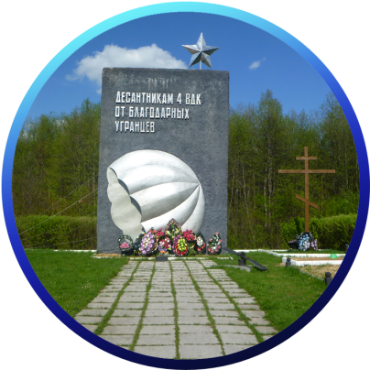
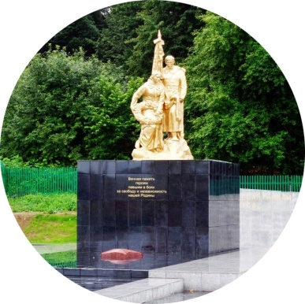
Историческая справка
Угранский район был образован путём объединения Всходского и Знаменского районов. Центром района стал поселок Угра как станция на месте строительства железнодорожной ветки Вязьма-Брянск. Поселок (ныне село) и район названы по одноименному названию реки Угры, протекающей по территории.
Наиболее значимым историческим событием, произошедшим на территории района, является «Великое стояние на Угре» в 1480 году, положившее конец ордынскому владычеству.
Угранская земля памятна событиями Великой отечественной войны 1941-1945 годов.
1929
1961
1963
1965
Дата образования
с. Угра как ж.д. станции
Образование Угранского района путем объединения Всходского и Знаменского районов
Угранский район присоединен к Вяземскому району
Район восстановлен в существующем виде

Slide 3
Социально-экономическое развитие Угранского сельского поселения
Объем отгруженных товаров собственного производства, выполненных работ и услуг по всем видам экономической деятельности
Среднемесячная
заработная плата
работников
Количество СМП
33,3
тыс. руб.
109,9%
364,4
млн. руб.
101,2%
158
107,5%
к уровню 2021года
к уровню
2021 года
К уровню 2021 года
Уровень безработицы
Динамика отчислений
0,9 %
2021 год
2022 год
Объем доходов
Численность
трудоспособного
населения
71265,7 млн. руб.
69155,6 млн. руб.
Бюджет расходов
2,0 тыс. чел.
69413,7 млн. руб.
70587,0 млн. руб.

Slide 4
Развитие МЧП В Угранском районе
Заключено концессионное Соглашение в отношении системы коммунальной инфраструктуры Угранского сельского поселения Угранского района Смоленской области № 1 от 18.05.2017 года
Срок действия – 15 лет
Стоимость проекта – 86 млн. руб.
Доля частных инвестиций – 40%

Slide 5
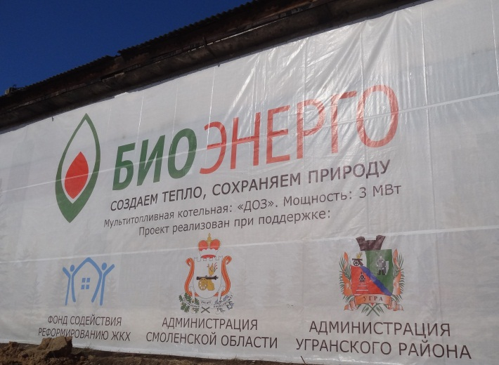
Проект МЧП, реализуемый в Угранском районе
Реализация проекта МЧП обеспечивает бесперебойное теплоснабжение на территории Угранского сельского поселения, позволяет снизить потери при производстве тепловой энергии
В рамках концессионного соглашения произведена модернизация системы коммунальной инфраструктуры:
Построена современная котельная, использующая биотопливо на основе торфа;
Построено и модернизировано около 3 километров сетей теплоснабжения;
Notes:
5

Slide 6
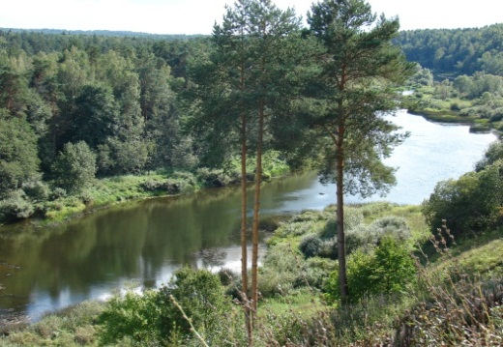
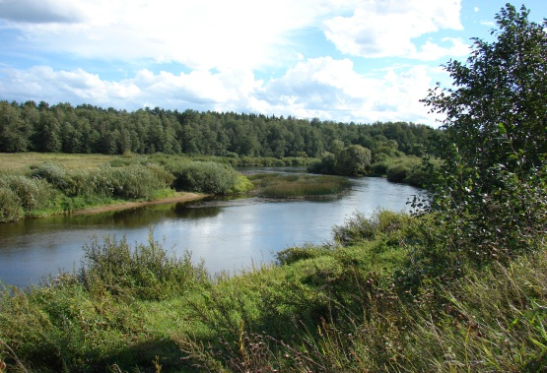
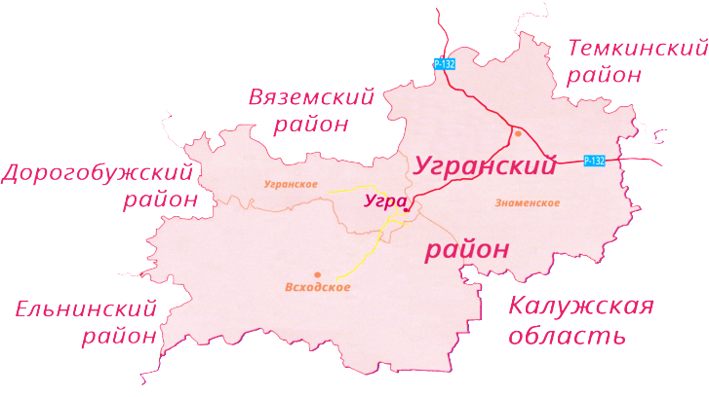
Инвестиционный потенциал развития территории
богатство
лесными ресурсами
наличие свободных неиспользуемых земель
выгодное географическое положение, развитая транспортная инфраструктура
наличие объектов недвижимости для размещения производств
значительный туристско-рекреационный и культурно-познавательный потенциал

Slide 7
Практика поддержки предпринимательства и улучшения инвестиционного климата
- Организация и обеспечение сопровождения инвестиционного проекта на уровне структурных подразделений Администрации муниципального образования «Угранский район.
- Предоставление необходимой и достоверной информации для реализации инвестиционного проекта.
- Установление льготных ставок арендной платы за земельные участки на период проектирования и строительства
- Предоставление муниципальных преференций в виде передачи в аренду и (или) безвозмездное пользование муниципального имущества без проведения торгов
- Предоставление в аренду по итогам проведения торгов и (или) без проведения торгов муниципального имущества, включенного в перечень имущества свободного от прав третьих лиц (за исключением имущественных прав субъектов малого и среднего предпринимательства), на долгосрочной основе (в том числе по льготным ставкам арендной платы).
- оказание Администрацией Угранского района содействия инвесторам в подборе и (или) предоставлении земельных участков для размещения объектов инвестиционной деятельности в соответствии с параметрами инвестиционного проекта;
- использование механизма государственного, муниципально-частного партнерства для развития инфраструктуры и решения социальных проблем.

Slide 8
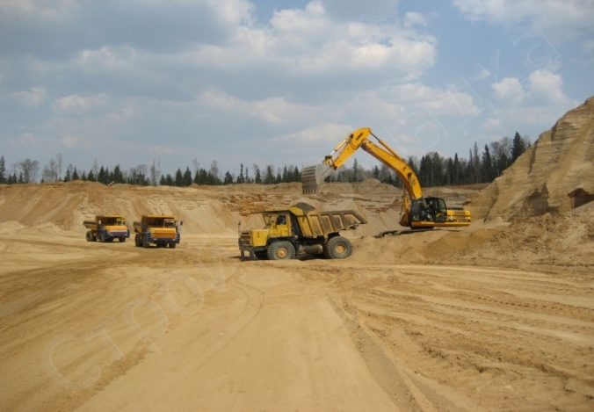
Инвестиционные проекты, которые реализуются на территории Угранского сельского поселения
Объем инвестиций в основной капитал за счет всех источников финансирования (включая субъекты малого предпринимательства) составил 257,3 млн. руб., или 127,5 % к уровню прошлого года в сопоставимой оценке.
Инвестиционные проекты реализуются за счет частных инвестиций и областной поддержки
ООО «Угранский карьер»
(Строительство дробильной фабрики)

Slide 9
Муниципальная программа поддержки предпринимательства
На территории муниципального образования «Угранский район» Смоленской области действует муниципальная программа «Создание благоприятного предпринимательского и инвестиционного климата в муниципальном образовании «Угранский район» Смоленской области на 2014-2024 годы», в рамках которой предоставляются следующие виды поддержки:
оказание имущественной поддержки СМСП;
оказание финансовой поддержки СМСП. Объем финансирования составляет 60 тыс. рублей;
предоставление СМСП организационной, информационной и консультационной поддержки
Количество получателей муниципальной поддержки
Вид поддержки | за 2019 год | за 2020 год | за 2021 год | за 2022 год
Имущественная | 1 | 2 | 2 | 2
Финансовая | 1 | - | - | -
Информационная, консультационная | 109 | 71 | 56 | 57

Slide 10
Оперативный контроль и анализ поступления доходов в бюджет сельского поселения
Подраздел 2. Практика муниципального образования Угранского сельского поселения в сфере «Управление муниципальными финансами»
В целях контроля за поступлением доходов в бюджет сельского поселения осуществляется ежемесячный мониторинг доходной части бюджета
В результате проведения мониторинга исполнение налоговых и неналоговых доходов в 2022 году составило 11230,2 тыс. руб.

Slide 11
Взаимодействие с налоговыми и иными уполномоченными органами государственной власти Смоленской области по обеспечению полноты и своевременности поступлений доходов в бюджет
Проведение работы по выявлению налогоплательщиков, имеющих задолженность в бюджеты различных уровней на основании данных, представленных ИФНС России № 2 по Смоленской области.
Проведена работа по выявлению налогоплательщиков, имеющих задолженность.
С налогоплательщиками проведена работа об их информировании о задолженности.
По результатам работы в бюджет сельского поселения поступило 550,8 тыс. руб., в т.ч. налог на имущество физических лиц в сумме 124,6 тыс. руб., земельный налог- 426,2 тыс. руб.
Повышение эффективности деятельности Межведомственной комиссии при Администрации МО «Угранский район» Смоленской области по укреплению налоговой дисциплины.
Проведение работы по легализации трудовых отношений.
По результатам работы за 2022 год было выявлено 12 человек, в отношении которых работодателями были оформлены трудовые договора.

Slide 12
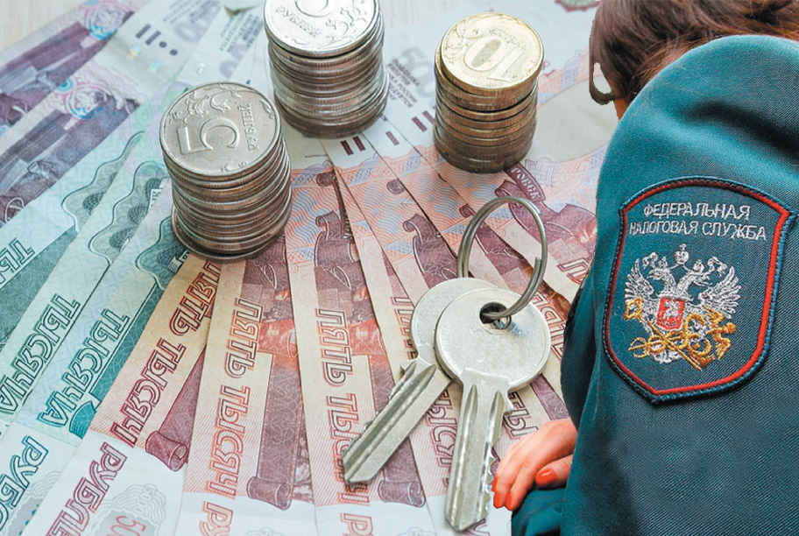
Льготы и ставки по налогам.
Отмена местных льгот по налогу на имущество физических лиц.
В Угранском сельском поселении действуют максимальные налоговые ставки по земельному налогу согласно ст. 394 НК, что способствует увеличению поступлений в доход бюджета.

Slide 13
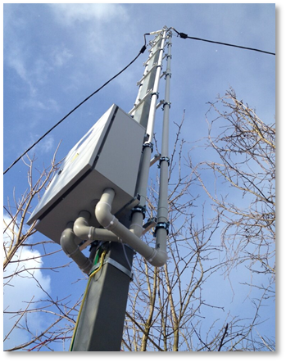
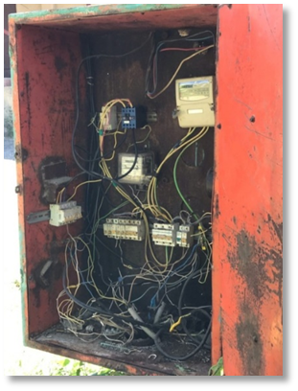
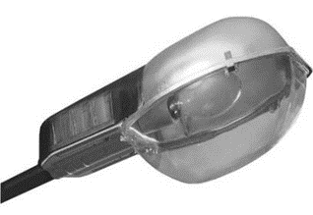
Модернизация системы освещения на территории Угранского сельского поселения с использованием механизма энергосервисного контракта.
По результату применения практики получены следующие положительные итоги:
- для бюджета муниципального образования Угранского сельского поселения:
1. Экономия средств бюджета из-за сокращения расходов на оплату коммунальных услуг и возможность направления ее на реализацию других социально-значимых направлений;
2. Снижение уровня потерь электроэнергии, аварийности коммунальных сетей, сроков устранения аварий;
3. Повышение уровня безопасности социально-значимых объектов села;
4. Гарантированный срок использования оборудования на время действия контракта;
5. Повышение инвестиционной и туристической привлекательности села.
- для жителей муниципального образования:
1. Экологическая безопасность светильников;
2. Комфортность нахождения на улице в темное время суток;
3. Повышение уровня безопасности жизни населения;
4. Рост позитивных настроений жителей.
До
После
После

Slide 14
В 2022 году Угранское сельское поселение приняло участие в 5 государственных программах Смоленской области:
«Развитие дорожно-транспортного комплекса Смоленской области»
«Молодежная политика и гражданско-патриотическое воспитание граждан Смоленской области»
«Оказание государственной поддержки детям-сиротам, проживающим на территории Смоленской области, в обеспечении жильем»
«Формирование современной городской среды на территории Смоленской области»
«Повышение качества водоснабжения на территории Смоленской области»

Slide 15
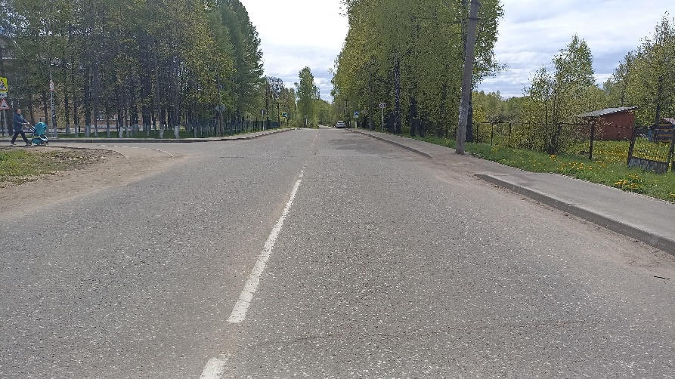
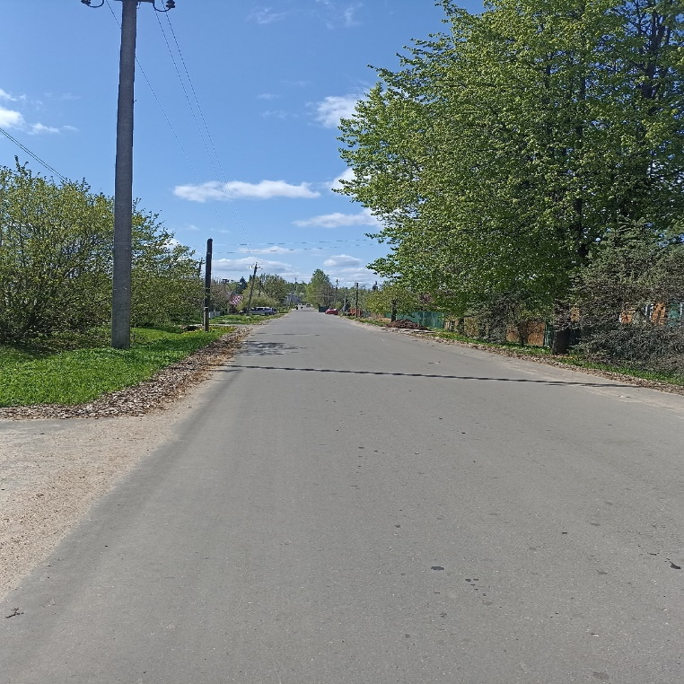
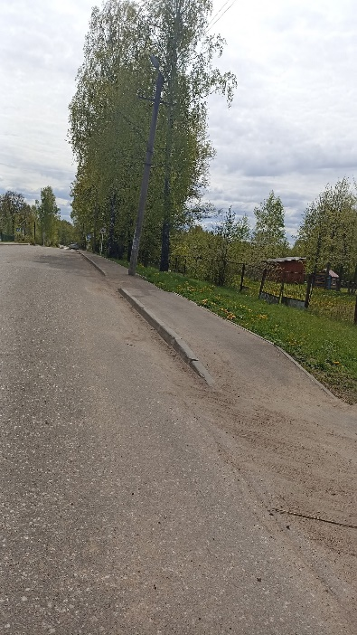
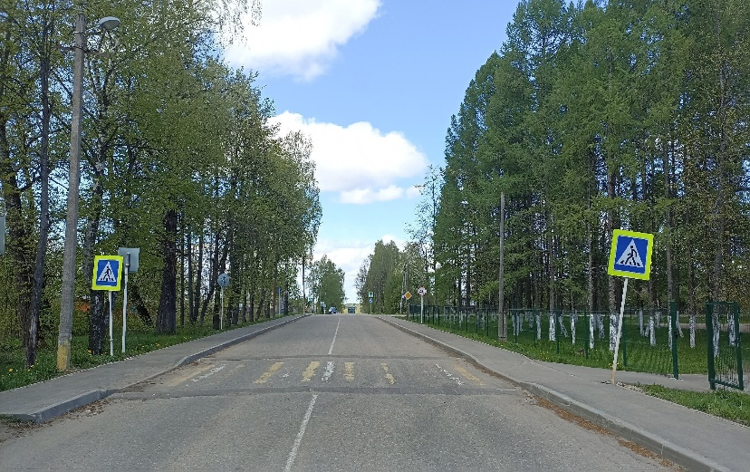
В рамках реализации государственной программы «Развитие дорожно-транспортного комплекса Смоленской области» за 2022 год были выполнены следующие работы:
Ремонт тротуара по ул. Мира
Ремонт асфальтобетонного покрытия по улице Краснознаменная
Стоимость проекта составила 19 000,0 тыс. руб., из них средства областного бюджета – 18 800,0 тыс. руб.
Данный проект выполнен с элементами эксклюзивности,
увеличена ширина тротуара, организованы плавные спуски к пешеходным переходам для маломобильных групп населения.
Ремонт автомобильной дороги по ул. Парковая, Октябрьская, Исаковского, Топольская

Slide 16
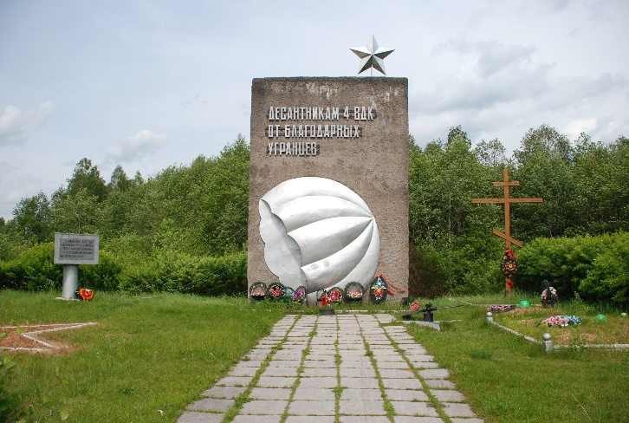
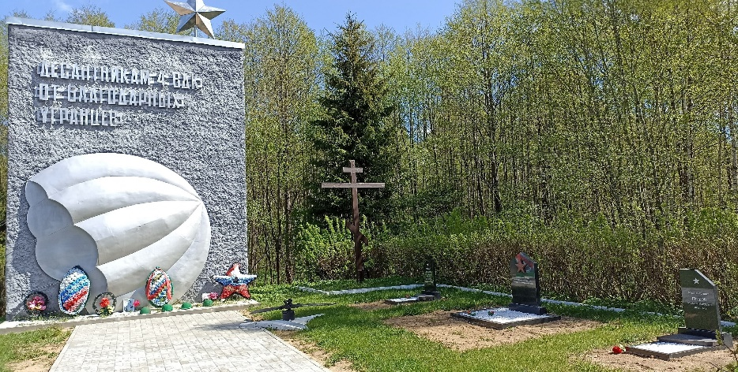
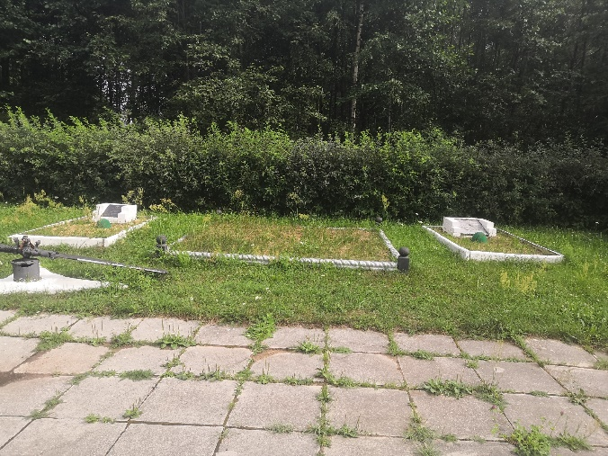
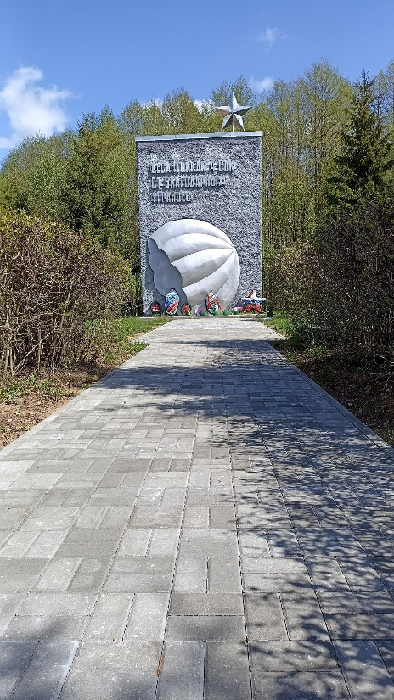
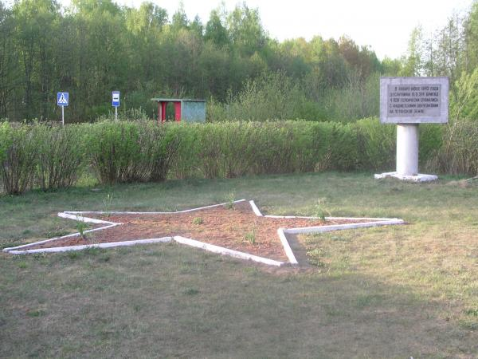
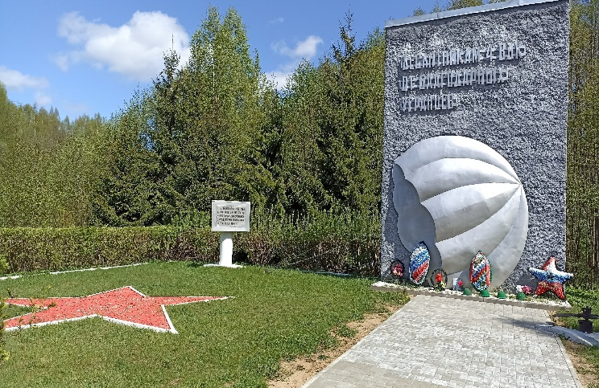
В рамках проекта «Молодежная политика и гражданско-патриотическое воспитание граждан Смоленской области» выполнены работы по благоустройству памятника 4ВДК
Стоимость проекта составила 681,1 тыс. руб., из них средства федерального и областного бюджетов – 648,7 тыс. руб.
До
После
До
После
После

Slide 17
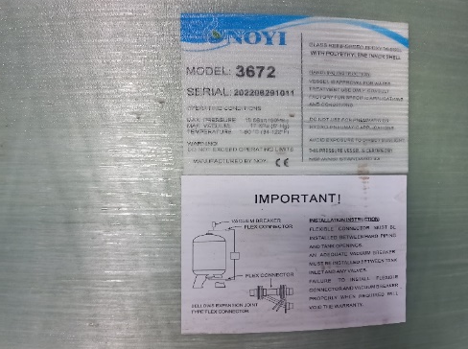
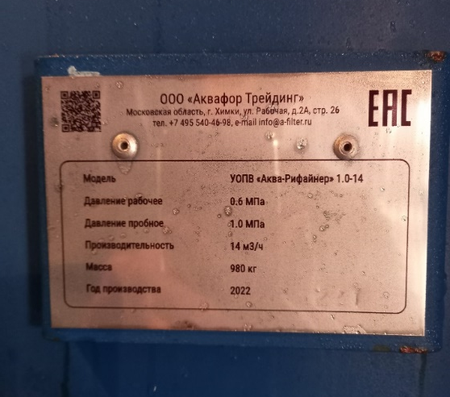
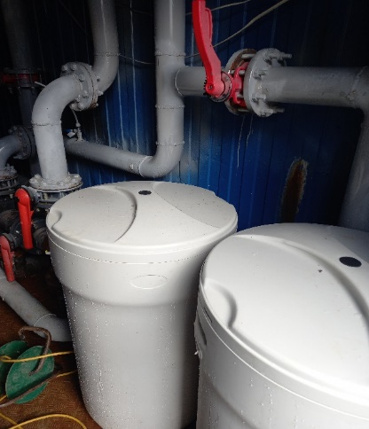
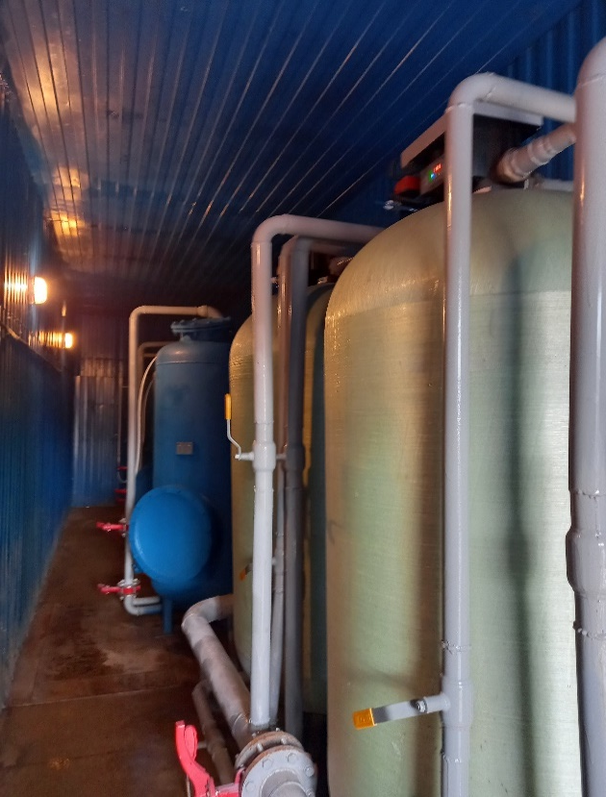
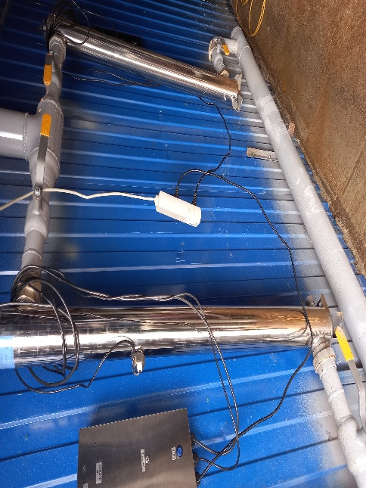
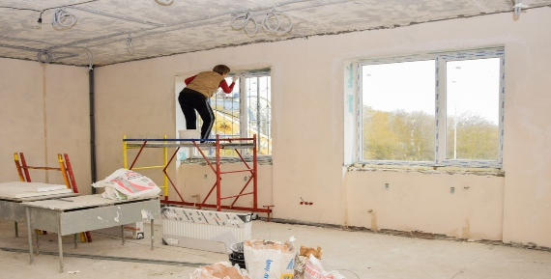
В рамках проекта «Повышение качества водоснабжения на территории Смоленской области» выполнены работы по объекту «Реконструкция 2-х станций водоподготовки в с. Угра Угранского район Смоленской области»
Стоимость проекта составила 22 872,3 тыс. руб., из них средства областного бюджета – 22 870,0 тыс. руб.
В ведомственном проекте «Оказание государственной поддержки детям-сиротам, проживающим на территории Смоленской области, в обеспечении жильем» в рамках областной государственной программы «Развитие образования в Смоленской области» выполнены работы по ремонту квартиры ребенка – сироты
Стоимость проекта составила 165,0 тыс. руб., из них средства областного бюджета – 165,0 тыс. руб.

Slide 18
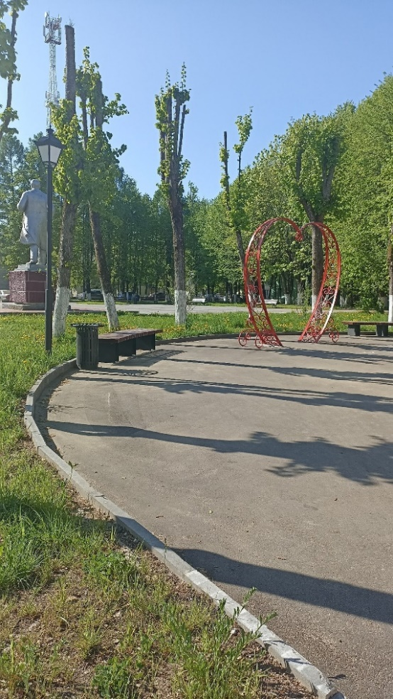
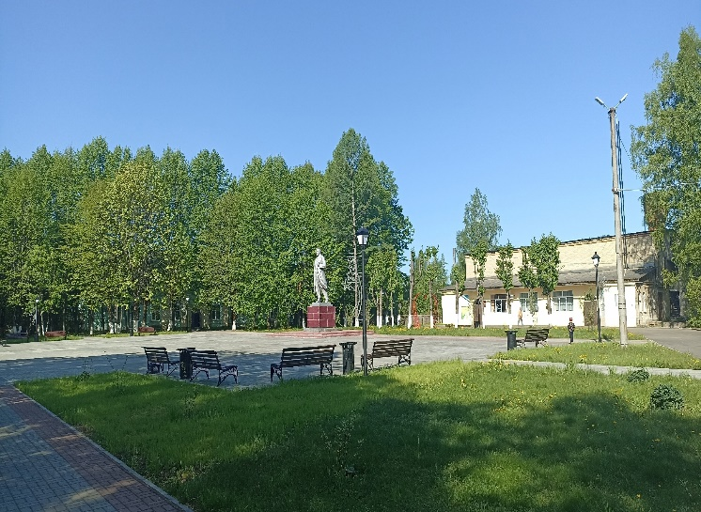
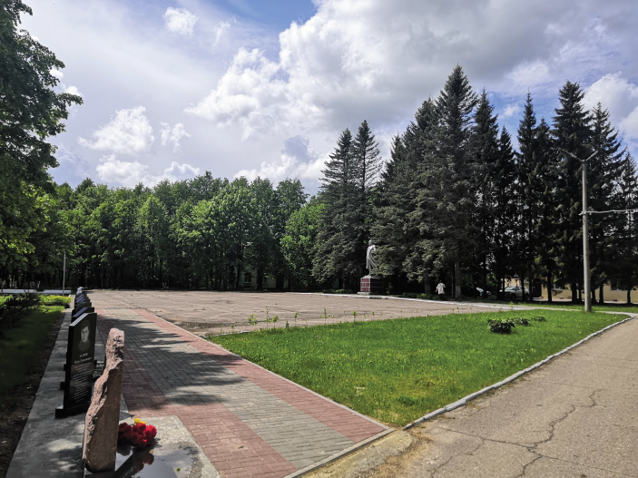
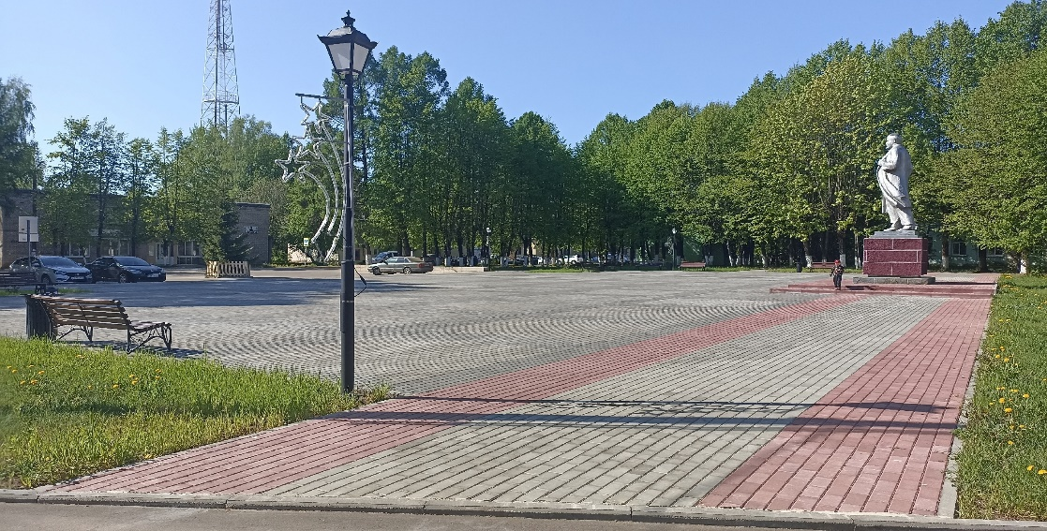
В рамках проекта «Формирование современной городской среды на территории Смоленской области» были выполнены работы по благоустройству общественной территории площади имени В.И. Ленина в центре села Угра
В результате создания данного проекта дети села Угра могут получить уголок для активного отдыха.
для родителей – скамейки в тени деревьев.
по периметру – пространство для спокойных прогулок и отдыха, фонари и урны для мусора.
После
До
Стоимость проекта составила 2 200,2 тыс. руб., из них средства федерального и областного бюджетов – 2 200,0 тыс. руб.

Slide 19
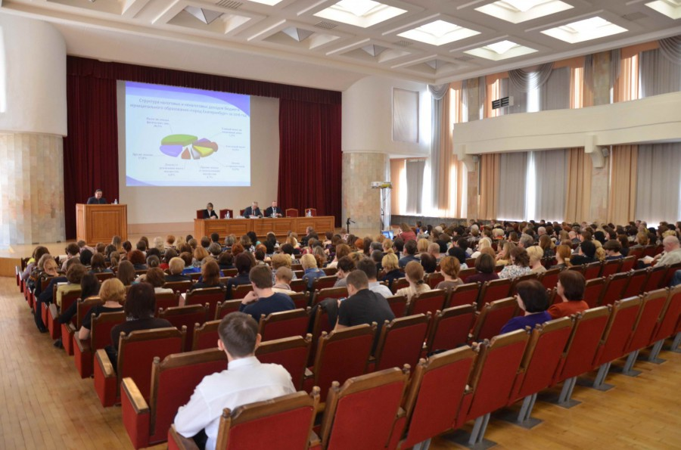
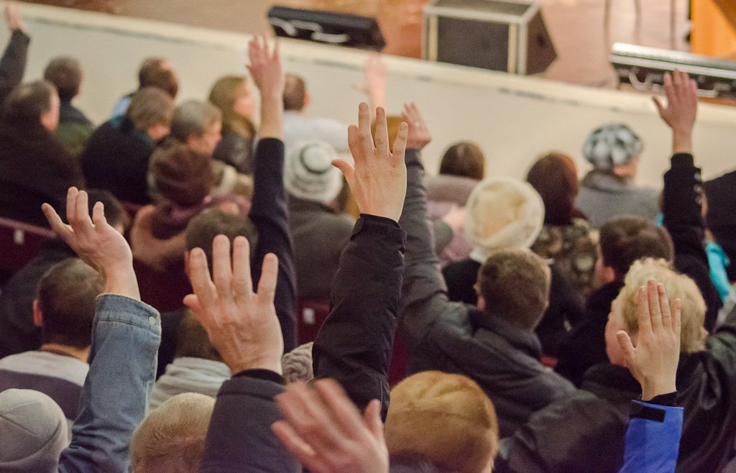
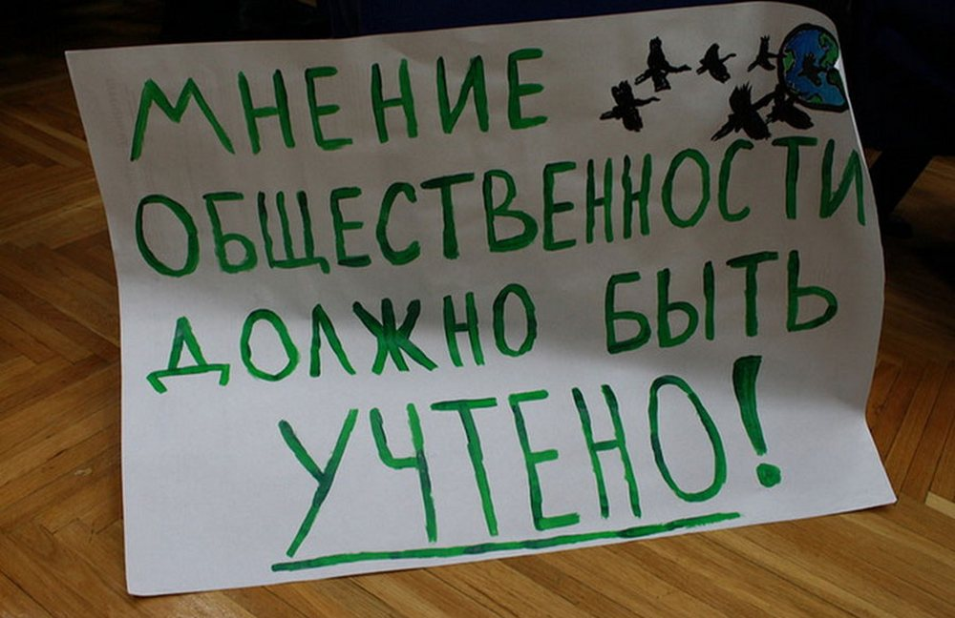
Управление муниципальными финансами
Привлечение общественности к участию в бюджетном процессе проводятся публичные слушания по проекту местного бюджета и отчету об его исполнении.
На публичных слушаниях граждане обсуждают проекты и рекомендуют принять их за основу.
Информация о проведении публичных слушаний и итоги их проведения подлежат опубликованию в районных СМИ.

Slide 20
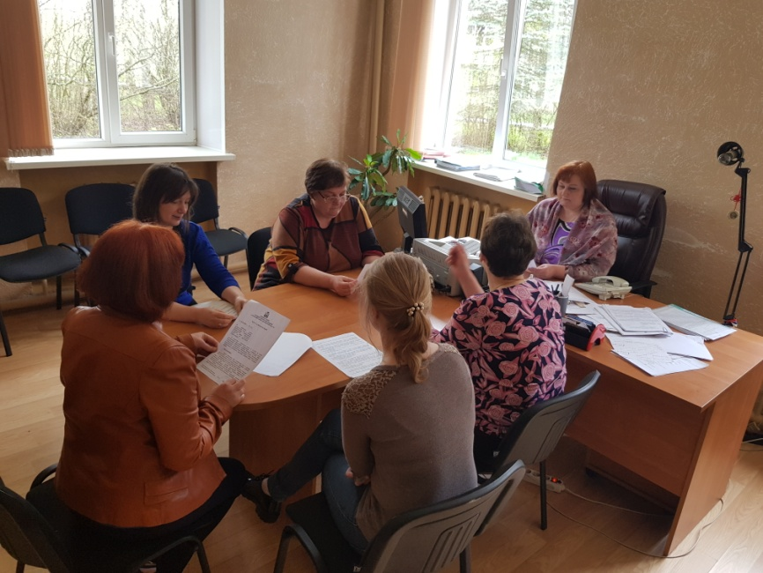
Повышение уровня бюджетной и финансовой грамотности
Повышение уровня финансовой и бюджетной грамотности и информирование населения выходит на одну из первых позиций бюджетной политики. Для этих целей на сайте Администрации муниципального образования «Угранский район» Смоленской области размещена брошюра «Бюджет для граждан».
Отдельной вкладкой на сайте выделена электронная брошюра «Бюджет для граждан ДЕТИ», посвященная ознакомительным моментам по повышению уровня финансовой грамотности детей. Данная брошюра рассчитана на возрастной диапазон 7-15 лет.
В помощь Финансовому управлению в решении вопросов повышения эффективности и доступности его деятельности, а также обеспечению взаимодействия граждан муниципального образования, создан Общественный Совет. В 2022 году проведено 3 заседания, по рассмотрению вопросов исполнения бюджета за 2021 год, формирование бюджетной и налоговой, долговой политики муниципального образования на 2023 год, формирование бюджета на 2023 год и плановый период 2024 и 2025 годов.

